Slide 1
Арабская Республика Египет جمهورية مصر العربية Джу́мхурийят Миср аль-Араби́йя

Slide 2
Географическое положение

Slide 3
Государственные символы

Slide 4
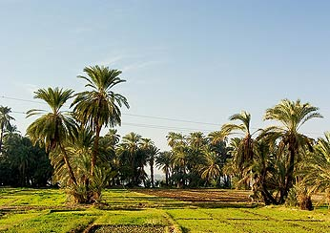
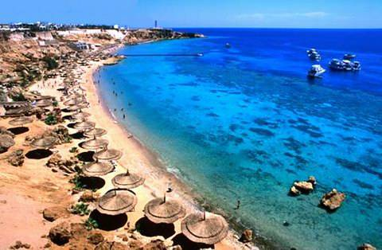
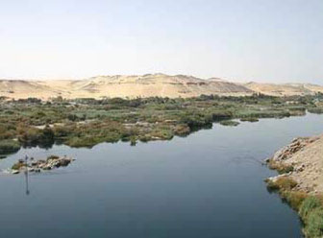
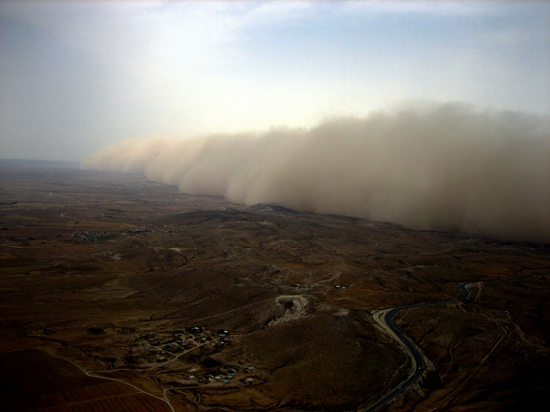
Природные условия

Slide 5
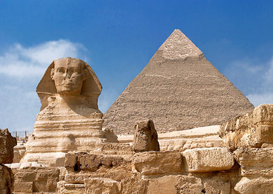
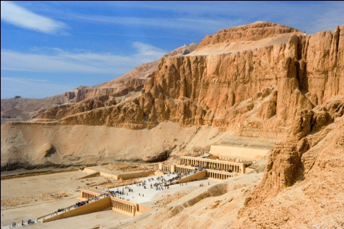
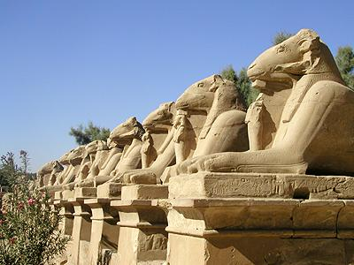
Культура и религия

Slide 6
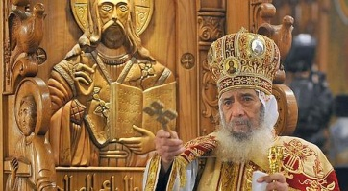
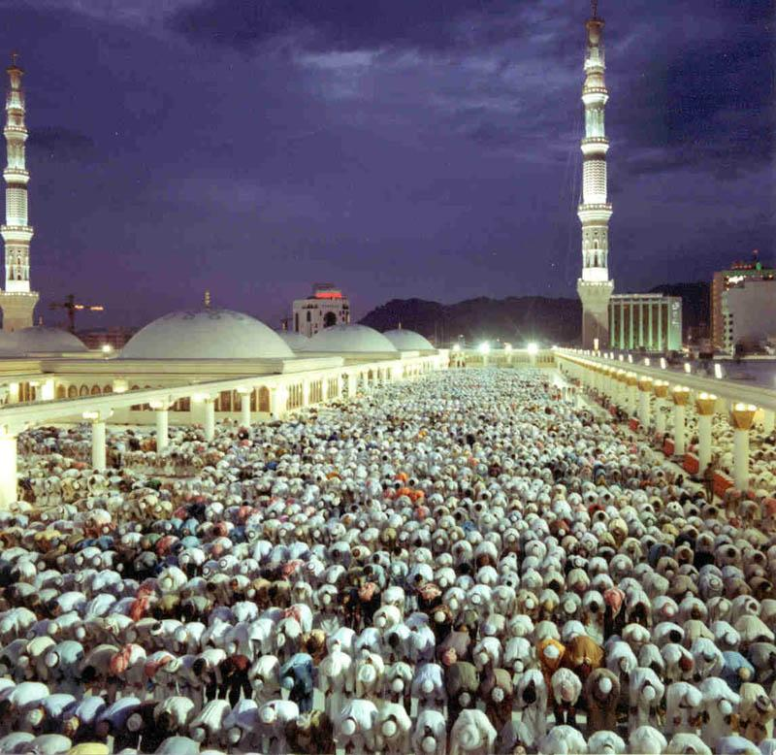
Культура и религия

Slide 7
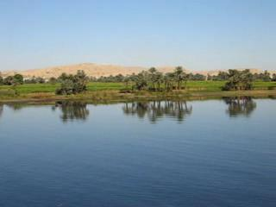
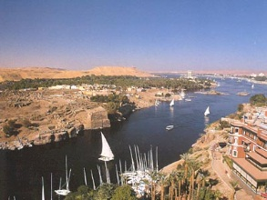
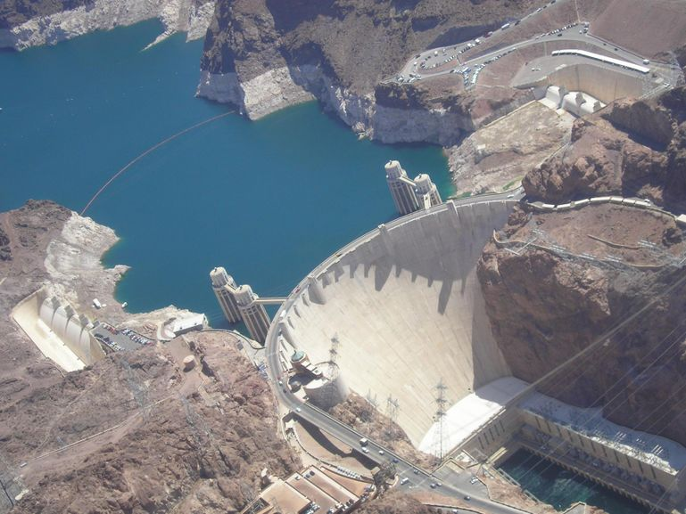
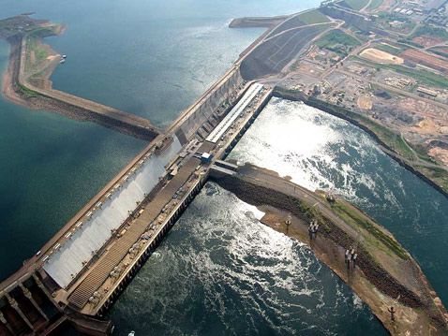
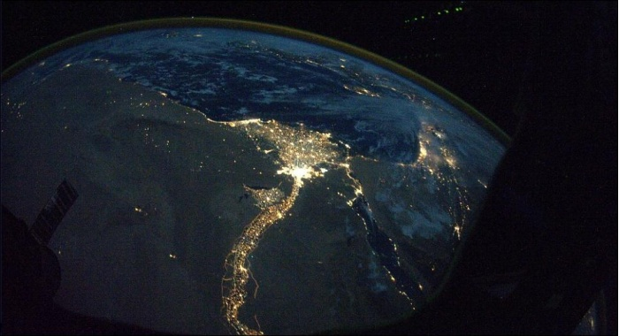
Нил

Slide 8
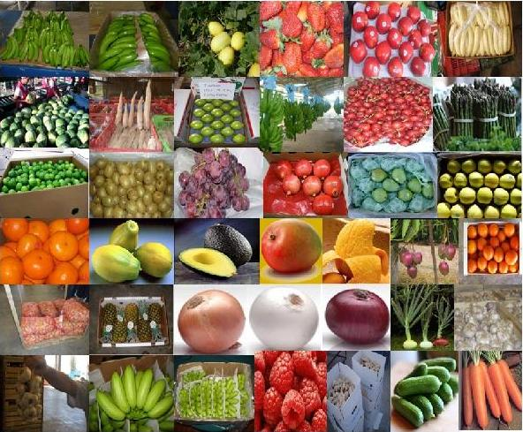
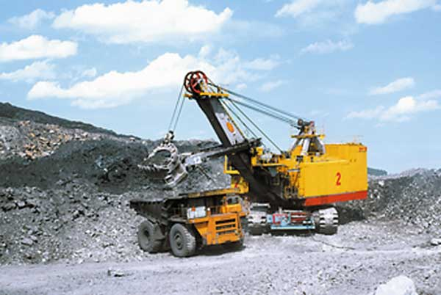
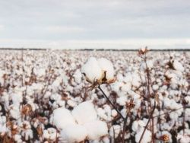
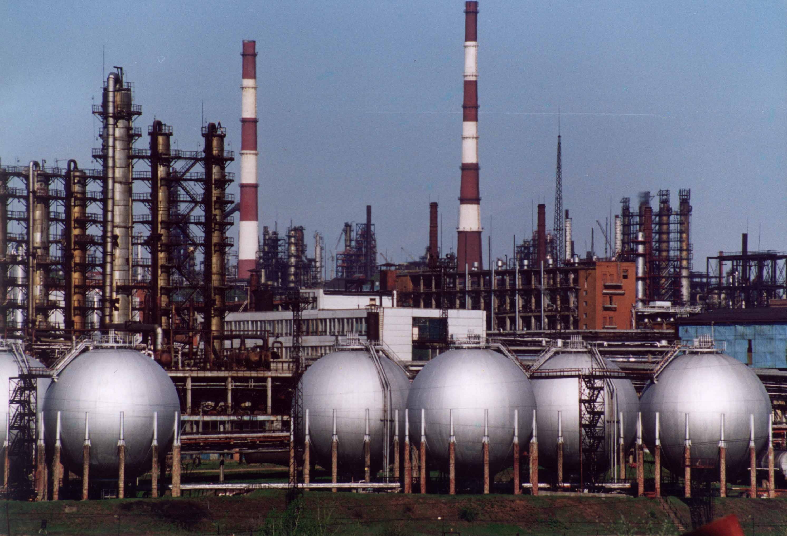
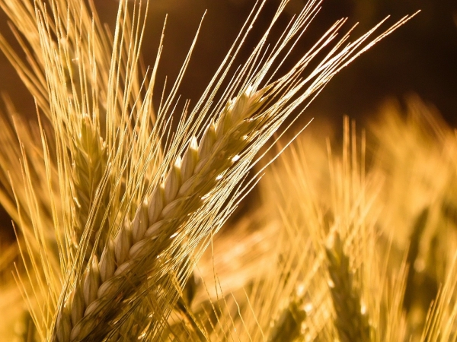
Экономика

Slide 9
Туризм
Туризм является одной из основных статей дохода Египта – 13 млрд. долларов США
Развиваются курортные комплексы на морском побережье, в городах — курортах Шарм-эш Шейх, Хургада
В Египте находятся памятники различных эпох и цивилизаций: древнеегипетской, христианской (коптской), средневековой арабской
На Красном и Средиземном морях расположены многочисленные курорты для любителей дайвинга, серфинга и тому подобных увлечений.

Slide 10
Суэцкий канал
Судоходный бесшлюзовый канал в Египте, соединяющий Средиземное и Красное море
Кратчайший водный путь между Индийским океаном и областью Средиземного моря в Атлантическом океане (альтернативный маршрут протяжённее на 8 тыс. км)
По данным Администрации Суэцкого канала, доходы от его эксплуатации в 2011 году составили 5 млрд дол. США, что делает его вторым по значимости источником наполнения бюджета Египта после туризма.

